Slide 1
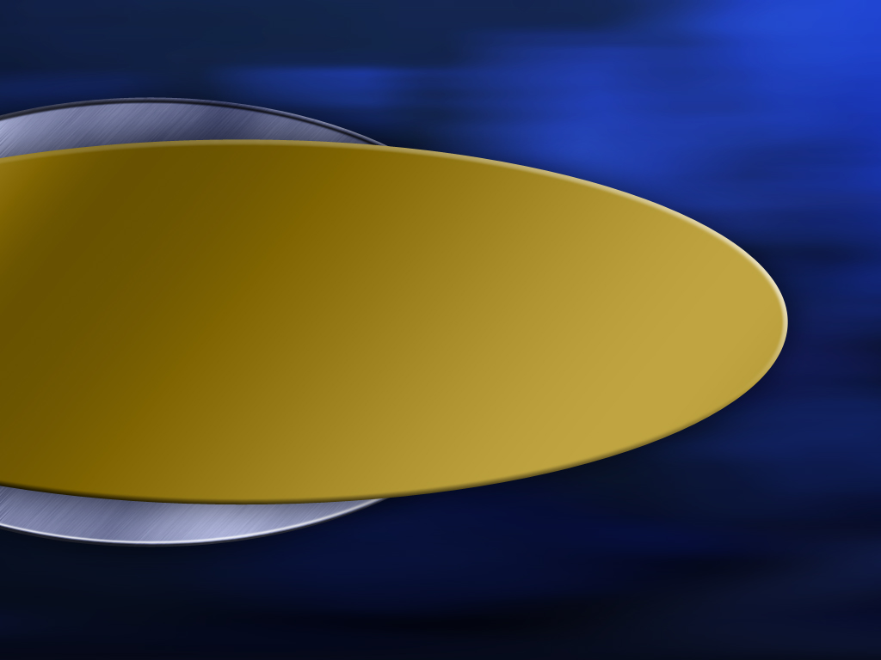

Title: Genesis—Key to Evangelism
Доктор Терри Мортенсон
Бытие: Ключ для современного благовестия
Designed by Dr. Terry Mortenson
Uploaded by Dr. Rick Griffith • Singapore Bible College
All files in many languages for free download at BibleStudyDownloads.org
Notes:
This template is intended for talk titles. Although it can be used for significant section titles, its “cover page” feel makes it best used once at the beginning of a presentation. Subtitle can be as its name suggests or the speaker’s name. Presentation Team recommends title text size as 50–72 and subtitle size as 30–48 with optimal sizes already used in this example. This also contains a floating AiG logo that can be repositioned or removed as appropriate for the overhead’s content.

Slide 2

Matt. 28:18-20 NAS
Матфея 28:18-20
18 И, приблизившись, Иисус сказал им: «Дана Мне всякая власть на небе и на земле.
19 Итак, идите и научите все народы, крестя их во имя Отца и Сына и Святого Духа,
20 уча их соблюдать все, что Я повелел вам; и се, Я с вами во все дни до скончания века».
Notes:
JP Moreland (Hugh Ross) article that I refute where he relies on Kaiser and Archer
The underlined word is eretz, the same word translated earth in Gen. 1:1 and 2:1 and 2:4. Eretz is used 45 times in the Flood account in Gen. 6:5-9:17. The circled word is adamah, which in modern translations is rendered more accurately as “ground” or “land.” It is used only 9 times in the Flood account. In his rejection of the global Flood, OT scholar Dr. Walter Kaiser said in the Feb. 2006 John Ankerberg debates on creation that eretz is never used in the flood account, but that only adamah is used. He was seriously in error.

Slide 3
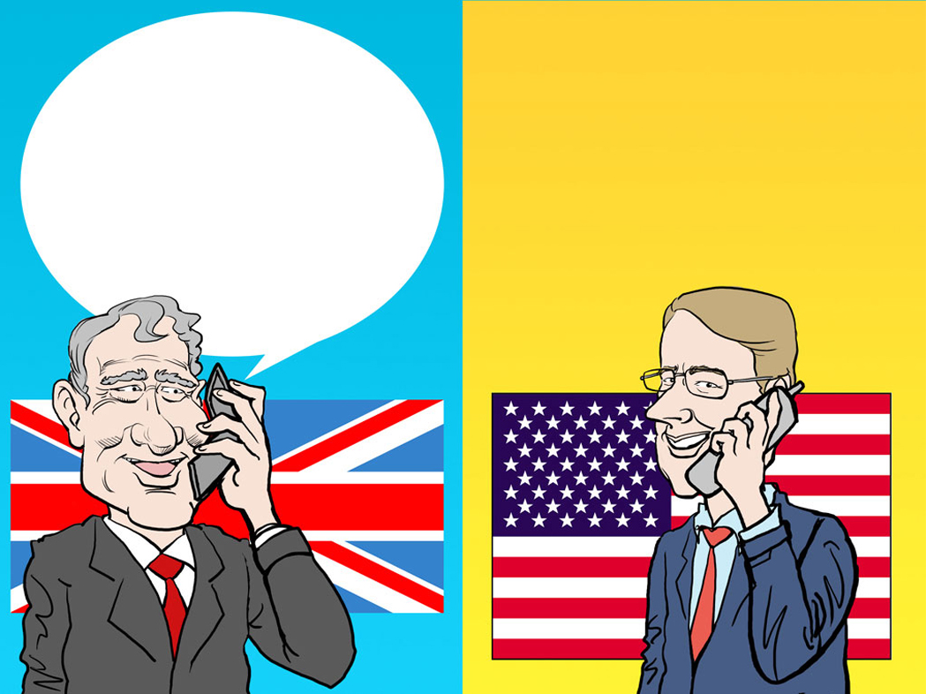
Terry for tea #1
Терри, нам хотелось бы встретиться с тобой за чашечкой чая.

Slide 4
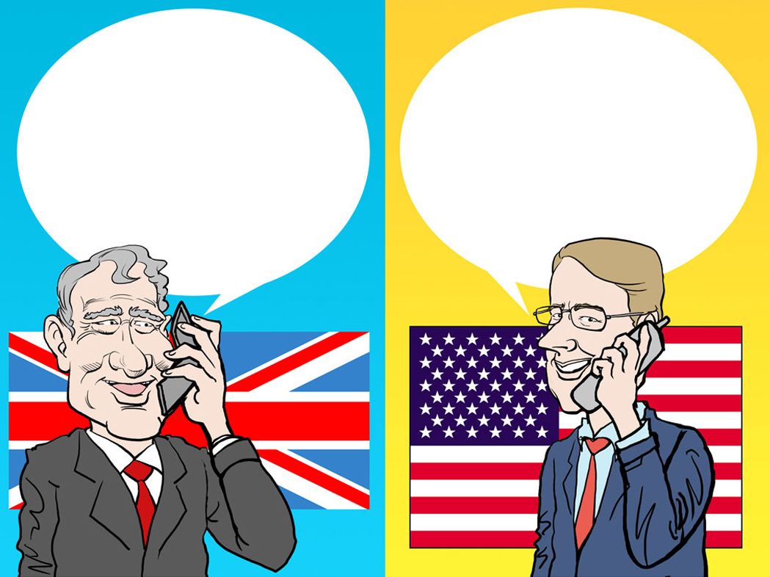
Terry for tea #2
Терри, нам хотелось бы встретиться с тобой за чашечкой чая.
Замечательно!
С радостью загляну к вам на чай.

Slide 5
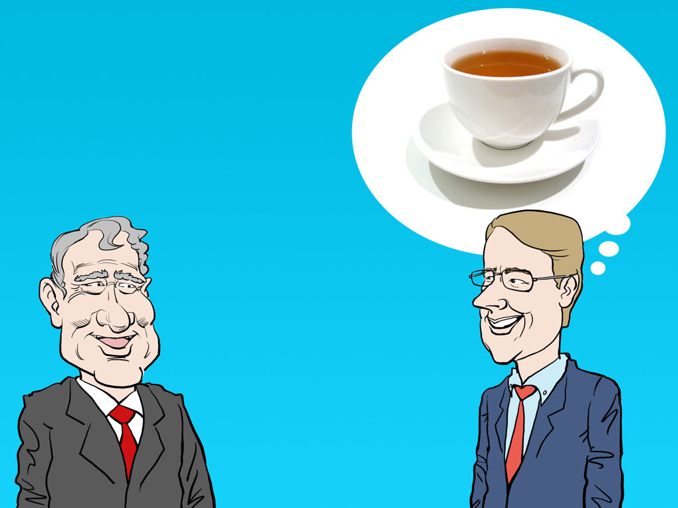
Terry for tea #3

Slide 6
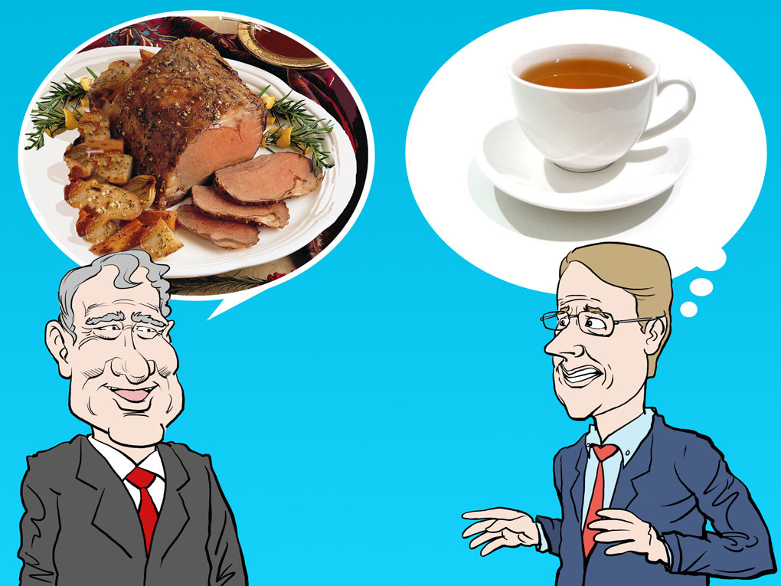
Terry for tea #4

Slide 7
John 3:12 NIV????
1 Паралипоменон 12:32
…из сынов Иссахаровых [пришли] люди разумные, которые знали, что когда надлежало делать Израилю...
Notes:
Athanasius knew the times as he defended the deity and humanity of Christ
Luther knew the times as he defended the authority of the Scriptures and the doctrine of justification by faith

Slide 8


Purple blank
«Возможно, в основании агностического и скептического мировоззрения, процветающего в двадцатом столетии, лежит именно дарвиновский взгляд на природу».
Майкл Дентон. Эволюция: кризис теории. Лондон: Burnett Books, 1985. С. 358.
Notes:
8
“Today it is perhaps the Darwinian view of nature more than any other that is responsible for the agnostic and skeptical outlook of the twentieth century.”
Denton is medical doctor and PhD molecular biologist.
At the time of his book, he was an agnostic regarding the existence of God.

Slide 9
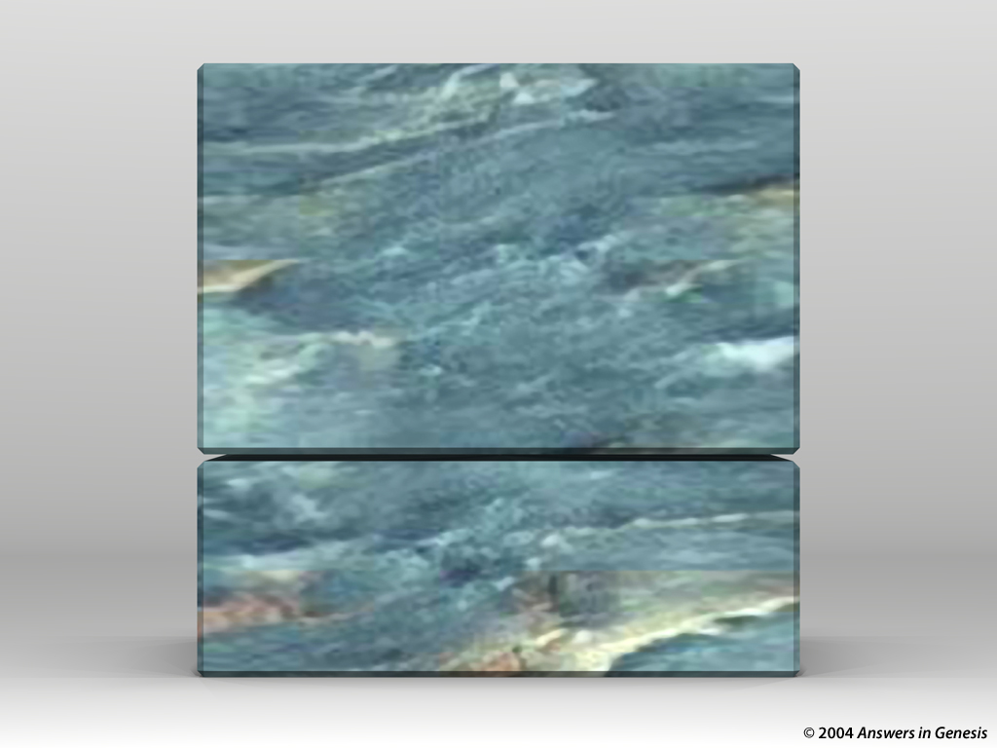
Blocks-Sin + Genesis 00871
ЕВАНГЕЛИЕ
БЫТИЕ

Slide 10
I Cor. 15:3-4 NAS
1 Коринфянам 15:3-4
3 Ибо я первоначально преподал вам, что и [сам] принял, [то есть] что Христос умер за грехи наши, по Писанию,
4 и что Он погребен был, и что воскрес в третий день, по Писанию.

Slide 11
Gen. 3:15 NAS
Бытие 3:15
И вражду положу между тобою и между женою, и между семенем твоим и между семенем ее; оно будет поражать тебя в голову, а ты будешь жалить его в пяту.

Slide 12
Blocks-Sin + Genesis 00871
ГРЕХ
БЫТИЕ

Slide 13
I Jn. 3:4 NAS
1 Иоанна 3:4
Всякий, делающий грех, делает и беззаконие; и грех есть беззаконие.

Slide 14
Blocks-Sin + Genesis 00871
СМЕРТЬ
БЫТИЕ

Slide 15
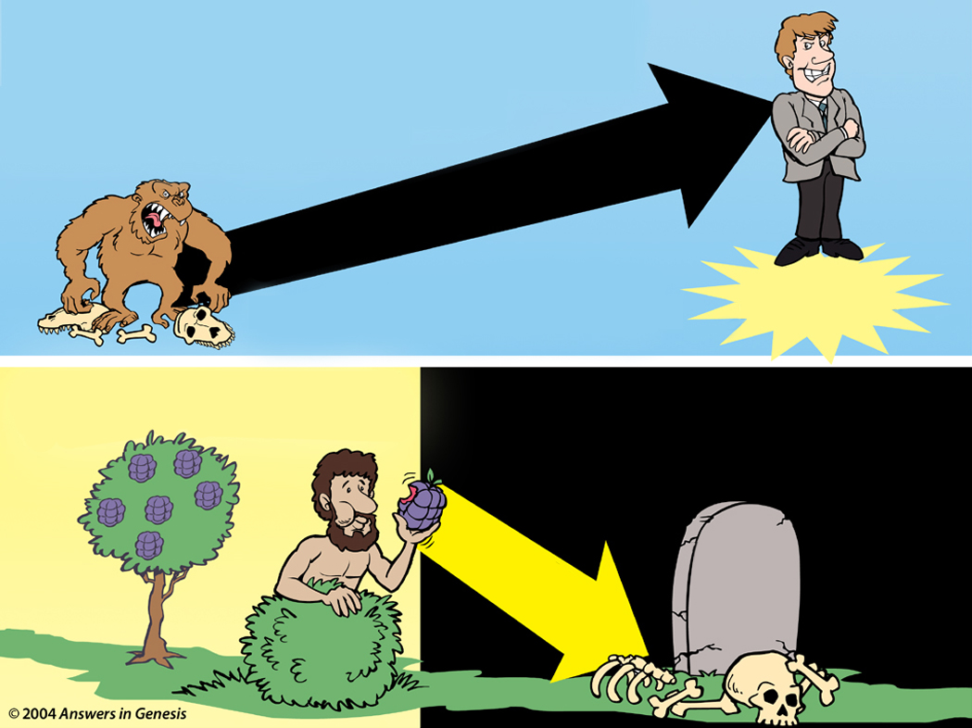
Evolution Creation 00896
ЭВОЛЮЦИЯ
МИЛЛИОНЫ ЛЕТ
СМЕРТЬ
Существование человека
Страдания Болезни Кровопролитие
СОТВОРЕНИЕ
ДЕЙСТВИЯ ЧЕЛОВЕКА
СМЕРТЬ
Notes:
15

Slide 16
Rom. 5:12 NAS
Римлянам 5:12
Посему, как одним человеком грех вошел в мир, и грехом – смерть, так и смерть перешла во всех человеков, [потому что] в нем все согрешили.

Slide 17
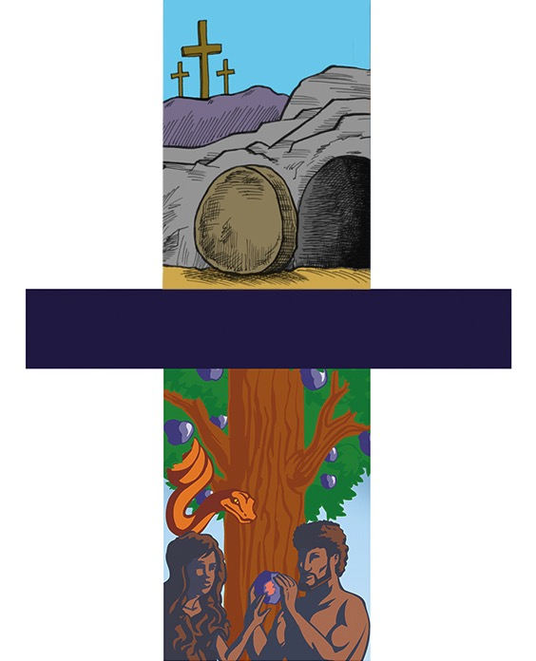
First/last Adam
Иисус Христос
«Последний Адам»
1 Кор. 15:45
Он воскрес!!!
«Как в Адаме все умирают,
так во Христе все оживут».
1 Кор. 15:22
«Первый Адам»
1 Кор. 15:45

Slide 18
Blks-Gen Jesus
ИИСУС
БЫТИЕ

Slide 19
Иисус верил буквальной истине ветхозаветной истории:
Адам и Ева—1^{ый} брак (Мф. 19:4-6)
Авель (1^{ый} пророк) убит (Лк. 11:50-51)
Ной и потоп (Мф. 24:37-39)
Лот и уничтожение Содома (Мф. 10:15)
Превращение жены Лота в соляной столп (Лк. 17:28-32)
Моисей и змей (Ин. 3:14)
Моисей и манна (Ин. 6:32-33, 49)
Чудеса Илии (Лк. 4:25-27)
Иона и большая рыба (Мф. 12:40-41)
Notes:
Another way that Jesus revealed His complete trust in the Scriptures was by treating as historical fact the accounts in the Old Testament which most contemporary people think are unbelievable mythology.

Slide 20
Иисус и возраст Вселенной
«В начале же создания, Бог мужчину и женщину сотворил их» (Марка 10:6).
4 000 лет до Христа
Адам и Ева (день 6)
Начало
Христос
Период в 14 000 000 000 лет от «большого взрыва»
Начало
«Адам и Ева»
Notes:
If the biblical timeline = 2 metres (7 feet) on the screen, then the evolutionary timeline would stretch 7,500 km (4500 miles).

Slide 21
If Jesus is my Lord …
Если Иисус – наш Господь, может ли наше представление о возрасте Земли отличаться от того, которое имел Он?

Slide 22
John 5:45-47 NAS
Иоанна 5:45-47
Не думайте, что Я буду обвинять вас пред Отцом: есть на вас обвинитель Моисей, на которого вы уповаете. Ибо если бы вы верили Моисею, то поверили бы и Мне, потому что он писал о Мне. Если же его писаниям не верите, как поверите Моим словам?

Slide 23
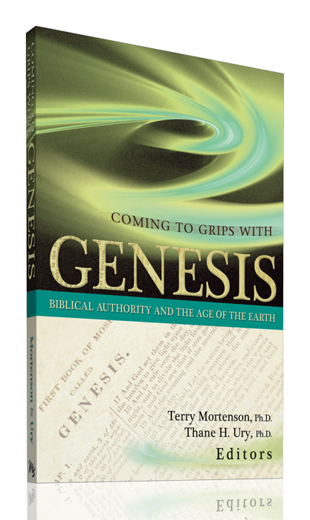
Coming to Grips with Genesis 04702
Coming to Grips with Genesis
  edited by Dr. Terry Mortenson
  and Dr. Thane Ury
© 2008 Answers in Genesis-USA
Notes:
23

Slide 24
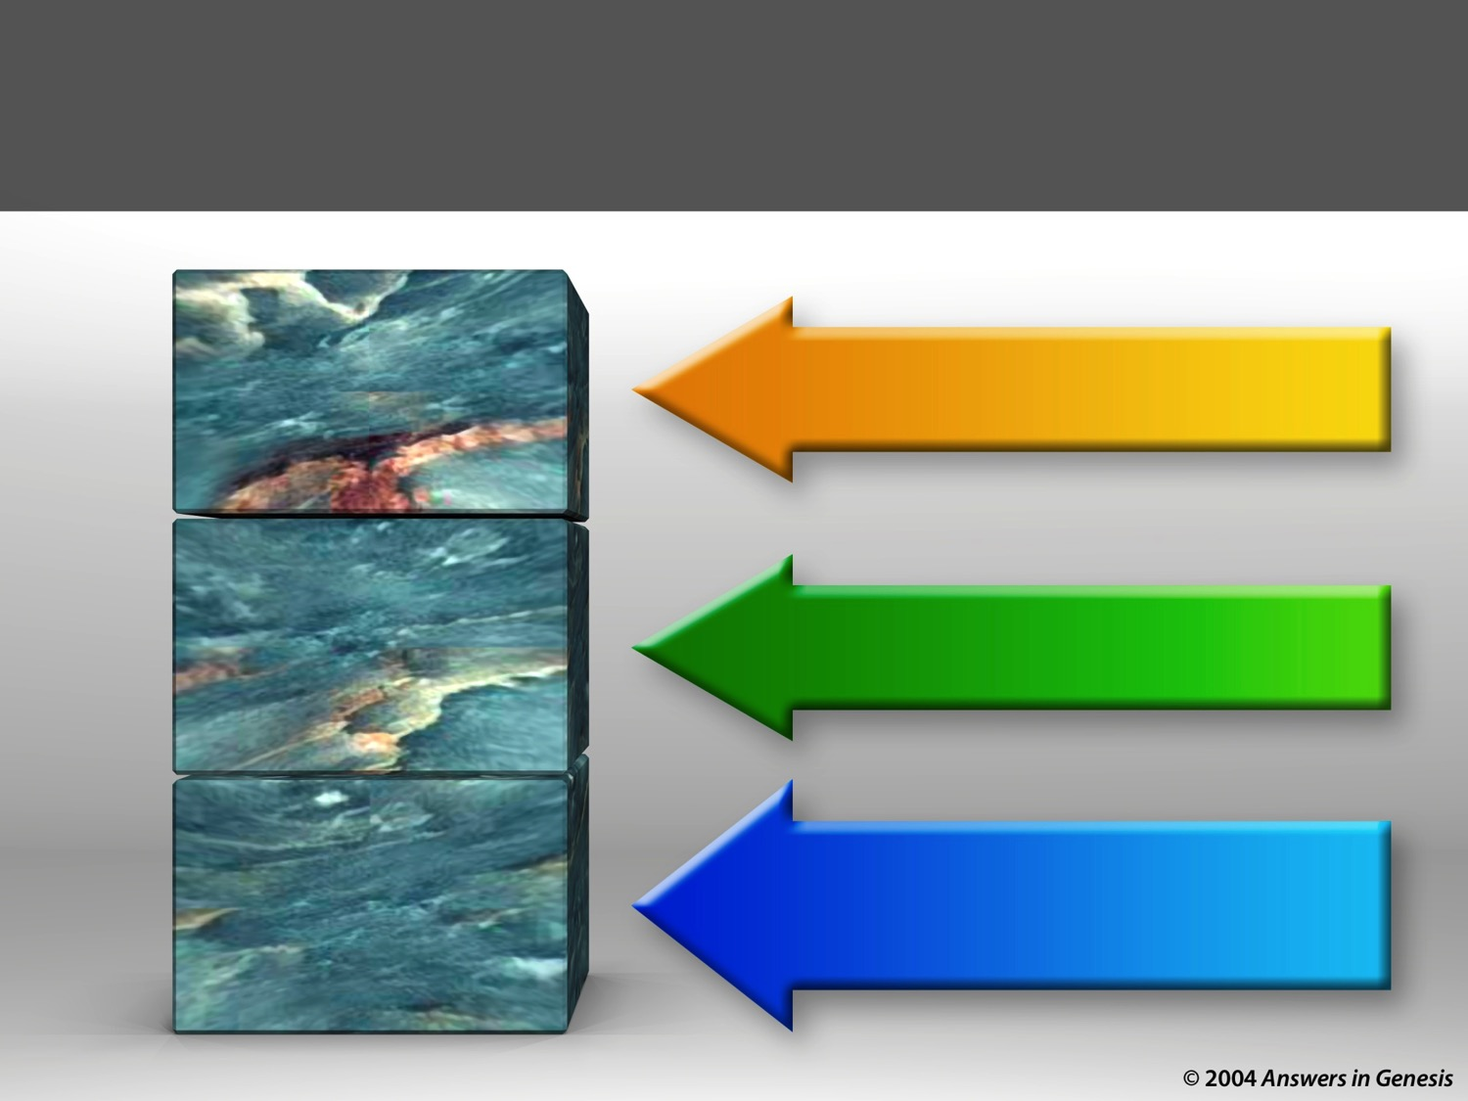
ЕВАНГЕЛИЕ
КОНЕЦ
ВРЕМЕН
НАДЕЖДА
ИИСУС ХРИСТОС
РАСПЯТ И ВОСКРЕС
ИЗ МЁРТВЫХ
СИЛА
ХРИСТОС И
СОТВОРЕНИЕ
ГРЕХ СМЕРТЬ
ОСНОВОПОЛАГАЮЩИЕ
ЗНАНИЯ

Slide 25








7 C’s Animated—Gen. 1:31 omitted
Согрешение
Суд
Сотворение
Смешение
СЕМЬ «С» ИСТОРИИ
Совершенство
Спаситель
Страдания
Notes:
This is fully animated. The Scripture text frame is editable so you can insert a different version if you so desire.
In case you want to know. Each element is a TIFF image with alpha channels. This whole page totals 1.1 MB rather than 11+ MB that flat JPEGs would produce.

Slide 26
I Cor. 1:23 NAS
1 Коринфянам 1:23
А мы проповедуем Христа распятого, для Иудеев – соблазн, а для Еллинов – безумие.
Notes:
Verse 9 echoes the language of Gen. 9:10-16. There is nothing on Day 3, when God made dry land, to link this description with creation week.

Slide 27
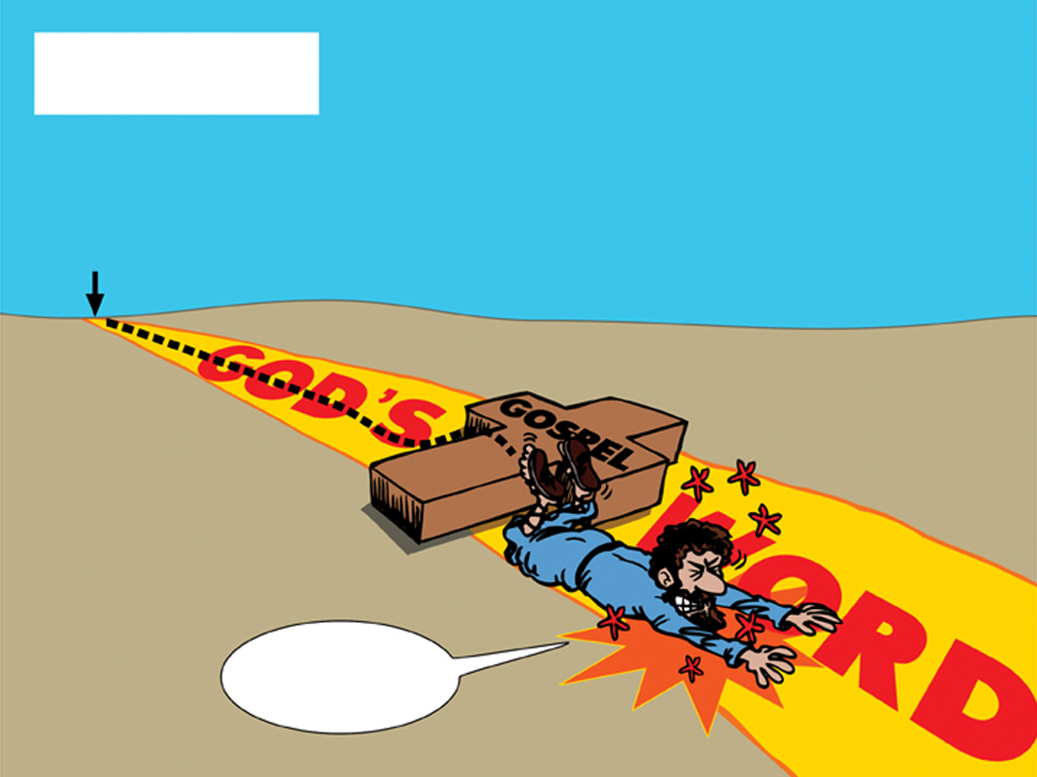
01 Jews fall over Gospel
ИУДЕИ
А мы проповедуем Христа распятого, для Иудеев – соблазн,
а для Еллинов – безумие.
1 Коринфянам 1:23
БЫТИЕ
ОЙ!

Slide 28
Acts 2:22-24 NAS
Деяния 2:22–24
22 «Мужи Израильские! Выслушайте слова сии: Иисуса Назорея, Мужа, засвидетельствованного вам от Бога силами и чудесами и знамениями, которые Бог сотворил через Него среди вас, как и сами знаете—
23 Сего, по определенному совету и предведению Божию преданного, вы взяли и, пригвоздив руками беззаконных, убили.
24 Но Бог воскресил Его, расторгнув узы смерти, потому что ей невозможно было удержать Его.
Notes:
And Adam gave names to all cattle, and to the fowl of the air, and to every beast of the field; but for Adam there was not found an help meet for him.

Slide 29
Acts 2:37-38 & 40 NAS
Деяния 2:37–38, 40
37 Услышав это, они умилились сердцем и сказали Петру и прочим апостолам: «Что нам делать, мужи братья?»
38 Петр же сказал им: «Покайтесь, и да крестится каждый из вас во имя Иисуса Христа для прощения грехов; и получите дар Святого Духа». …
40 И другими многими словами он свидетельствовал и увещевал, говоря: «Спасайтесь от рода сего развращенного!»
Notes:
And Adam gave names to all cattle, and to the fowl of the air, and to every beast of the field; but for Adam there was not found an help meet for him.

Slide 30
Acts 2:41 NAS
Деяния 2:41
Итак, охотно принявшие слово его крестились, и присоединилось в тот день душ около трех тысяч.

Slide 31
ЕВАНГЕЛИЕ
КОНЕЦ
ВРЕМЕН
НАДЕЖДА
ИИСУС ХРИСТОС
РАСПЯТ И ВОСКРЕС
ИЗ МЁРТВЫХ
СИЛА
ХРИСТОС И
СОТВОРЕНИЕ
ГРЕХ СМЕРТЬ
ОСНОВОПОЛАГАЮЩИЕ
ЗНАНИЯ

Slide 32
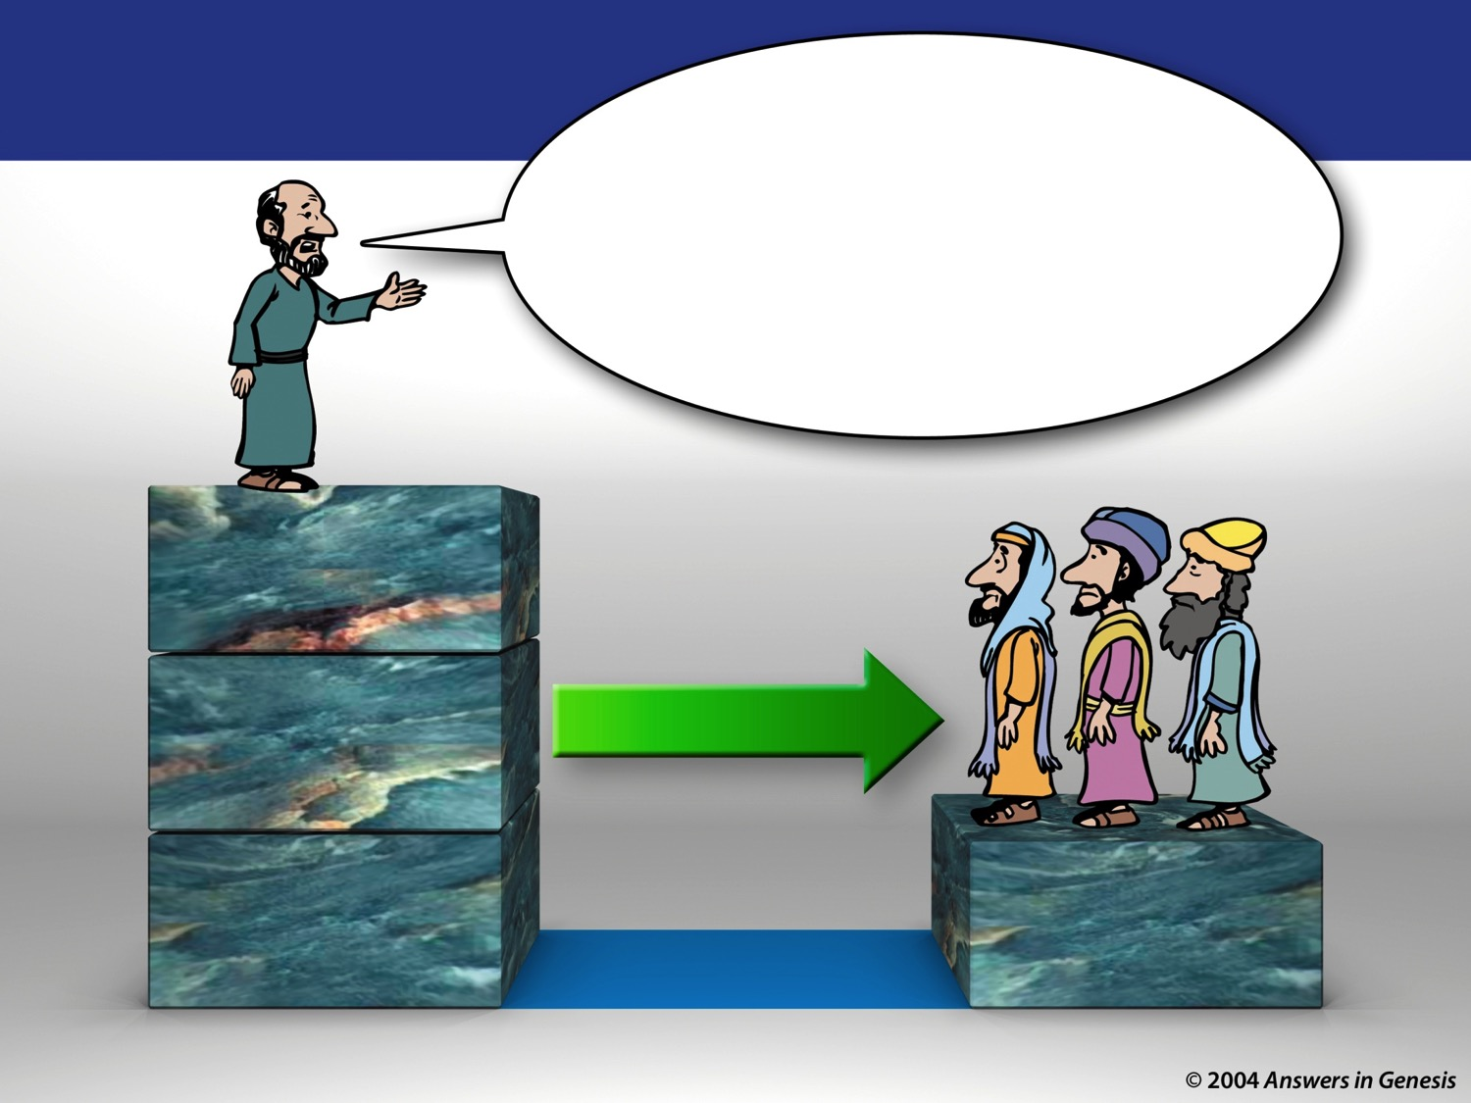
ДЕЯНИЯ 2
Итак, твердо знай, весь дом Израилев, что Бог соделал Господом и Христом Сего Иисуса, Которого вы распяли (Деяния 2:36).
Пётр
КОНЕЦ
ВРЕМЁН
ИИСУС ХРИСТОС
РАСПЯТ И ВОСКРЕС
ИЗ МЁРТВЫХ
ДОБАВЬТЕ
СЛЕДУЮЩЕЕ
Иудеи
ХРИСТОС И
СОТВОРЕНИЕ
ГРЕХ СМЕРТЬ
БОГ И СОТВОРЕНИЕ
ГРЕХ СМЕРТЬ
ОСНОВАНИЕ УЖЕ
ПОЛОЖЕНО

Slide 33
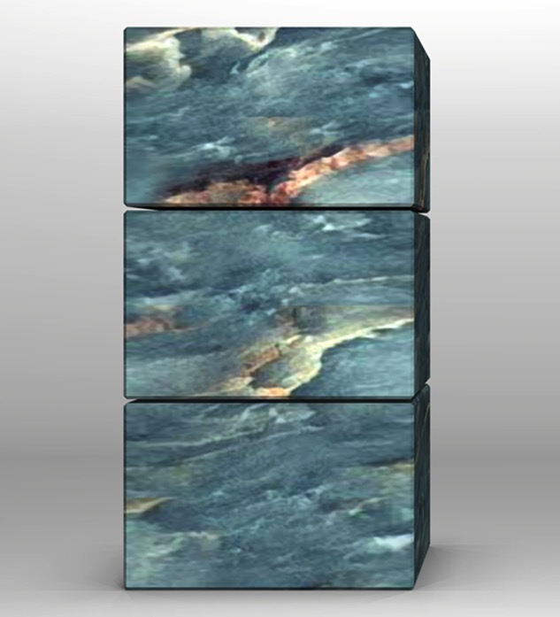
Blocks – Stumbling Block/Creation Based
СОБЛАЗН
ИИСУС и ВОСКРЕСЕНИЕ
ПОНИМАНИЕ
БОГ - ГРЕХ - СМЕРТЬ
ОСНОВАНИЕ - СОТВОРЕНИЕ

Slide 34
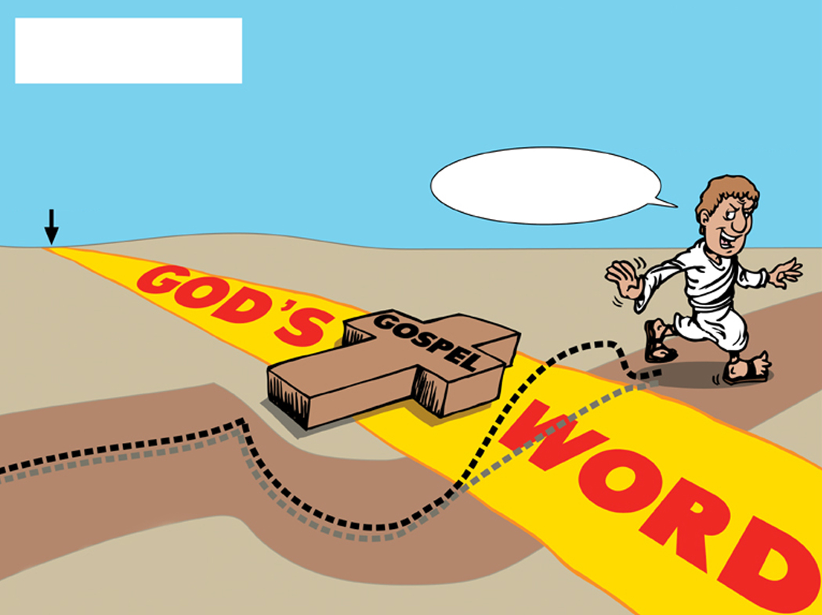
02 Greeks jump road
А мы проповедуем Христа распятого, для Иудеев – соблазн, а для Еллинов – безумие.
ЕЛЛИНЫ
1 Коринфянам 1:23
БЫТИЕ
ХA! БЕЗУМИЕ!
Греческая дорога

Slide 35
Acts 17:18 NAS
Деяния 17:18
Некоторые из эпикурейских и стоических философов стали спорить с ним; и одни говорили: «Что хочет сказать этот суеслов?», а другие: «Кажется, он проповедует о чужих божествах», – потому что он благовествовал им Иисуса и воскресение.
Notes:
And Adam gave names to all cattle, and to the fowl of the air, and to every beast of the field; but for Adam there was not found an help meet for him.

Slide 36
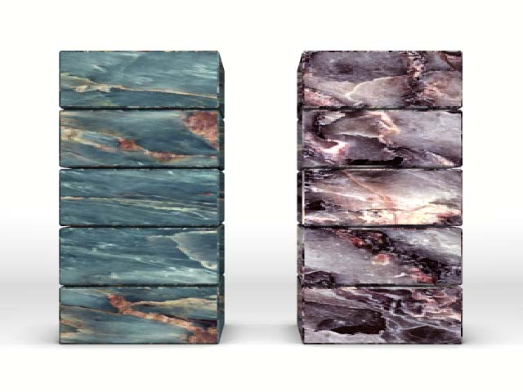
Blocks – Creation/Evol. Based
СОБЛАЗН
БЕЗУМИЕ
ИИСУС и ВОСКРЕСЕНИЕ
ИИСУС и ВОСКРЕСЕНИЕ
ПОНИМАНИЕ
НЕПОНИМАНИЕ
БОГ - ГРЕХ - СМЕРТЬ
БОГ - ГРЕХ - СМЕРТЬ
ОСНОВАНИЕ - СОТВОРЕНИЕ
ОСНОВАНИЕ - ЭВОЛЮЦИЯ

Slide 37
Acts 17:23 NAS
Деяния 17:23
Ибо, проходя и осматривая ваши святыни, я нашел и жертвенник, на котором написано: «Неведомому Богу». Сего-то, Которого вы, не зная, чтите, я проповедую вам.
Notes:
And Adam gave names to all cattle, and to the fowl of the air, and to every beast of the field; but for Adam there was not found an help meet for him.

Slide 38
Acts 17:24-25 NAS
Деяния 17:24-25
24 Бог, сотворивший мир и все, что в нем, Он, будучи Господом неба и земли, не в рукотворенных храмах живет
25 и не требует служения рук человеческих, [как бы] имеющий в чем-либо нужду, Сам давая всему жизнь и дыхание и всё.

Slide 39
Acts 17:26-27 NAS
Деяния 17:26-27
26 От одной крови Он произвел весь род человеческий для обитания по всему лицу земли, назначив предопределенные времена и пределы их обитанию,
27 Дабы они искали Бога, не ощутят ли Его и не найдут ли – хотя Он и недалеко от каждого из нас...

Slide 40
Acts 17:30-31 NAS
Деяния 17:30-31
30 Итак, оставляя времена неведения, Бог ныне повелевает людям всем повсюду покаяться,
31 ибо Он назначил день, в который будет праведно судить вселенную, посредством предопределенного Им Мужа, подав удостоверение всем, воскресив Его из мертвых.

Slide 41
Acts 17:32 & 34 NAS
Деяния 17:32-34
32 Услышав о воскресении мертвых, одни насмехались, а другие говорили: «Об этом послушаем тебя в другое время». 33 Итак, Павел вышел из среды их.
34 Некоторые же мужи, пристав к нему, уверовали; между ними был Дионисий Ареопагит и женщина, именем Дамарь, и другие с ними.
Notes:
32 Now when they heard of the resurrection of the dead, some began to sneer, but others said, “We shall hear you again concerning this.”
33 So Paul went out of their midst.
34 But some men joined him and believed, among whom also were Dionysius the Areopagite and a woman named Damaris and others with them.

Slide 42
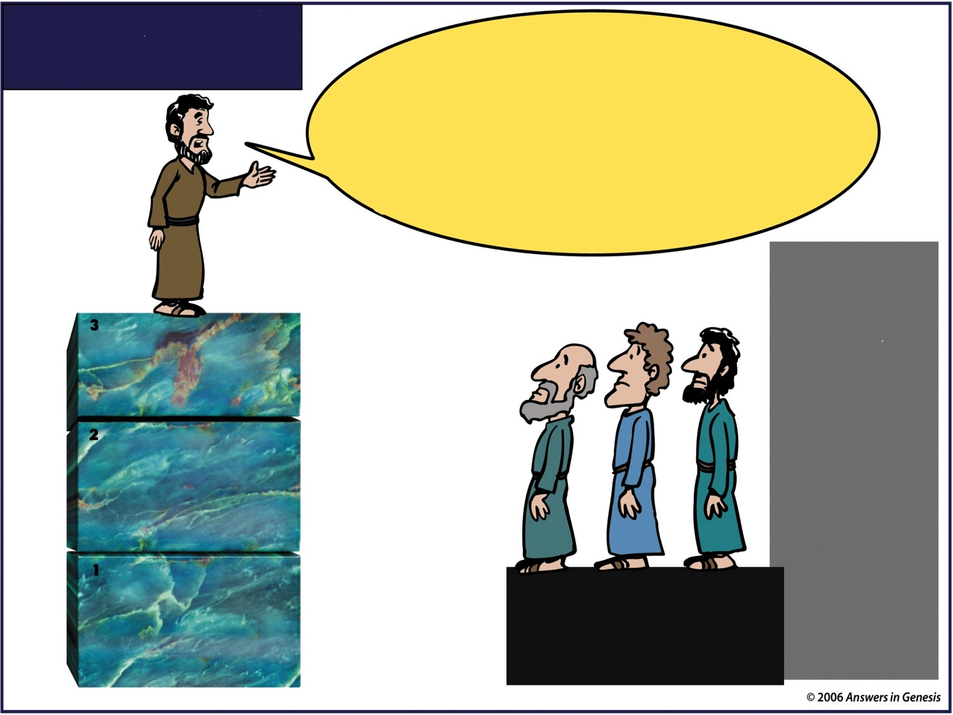
Acts 17 – Paul & Greeks Remove
Деяния 17
…Я нашел и жертвенник, на котором написано: «Неведомому Богу». Сего-то, Которого вы, не зная, чтите, я проповедую вам. Бог, сотворивший мир и все, что в нем, Он, будучи Господом неба и земли…
Деяния 17:23-24
ЖЕРТВЕННИК НЕВЕДОМОМУ БОГУ
КОНЕЦ
ВРЕМЁН
ИИСУС ХРИСТОС
РАСПЯТ И ВОСКРЕС
ИЗ МЁРТВЫХ
ХРИСТОС И
СОТВОРЕНИЕ
ГРЕХ СМЕРТЬ
ПРЕЖДЕ, УДАЛИТЕ СТАРОЕ ОСНОВАНИЕ
Нехристианское ОСНОВАНИЕ

Slide 43
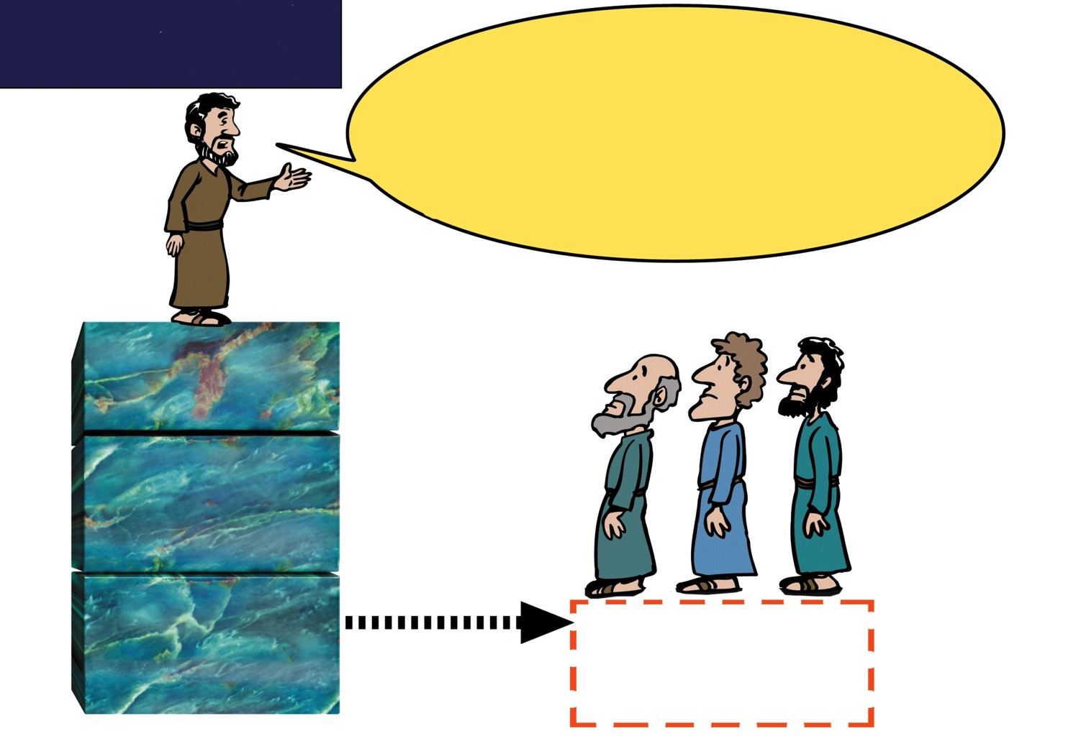
Acts 17 – Paul & Greeks no base
Деяния 17
…Я нашел и жертвенник, на котором написано: «Неведомому Богу». Сего-то, Которого вы, не зная, чтите, я проповедую вам. Бог, сотворивший мир и все, что в нем, Он, будучи Господом неба и земли…
Деяния 17:23-24
Павел
Еллины
КОНЕЦ
ВРЕМЁН
ИИСУС ХРИСТОС
РАСПЯТ И ВОСКРЕС
ИЗ МЁРТВЫХ
ХРИСТОС И
СОТВОРЕНИЕ
ГРЕХ СМЕРТЬ
ЗАМЕНИТЕ НА ПРАВИЛЬНОЕ ОСНОВАНИЕ
Notes:
43

Slide 44
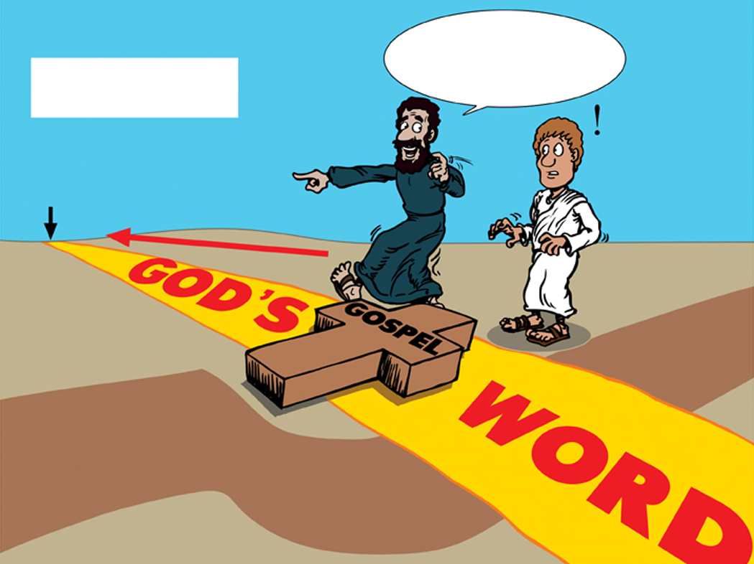
03 reach Greeks – old clothes
БЛАГОВЕСТИЕ
ДАВАЙ, НАЧНЕМ С САМОГО НАЧАЛА!
ЕЛЛИНАМ
БЫТИЕ
02 Greeks jump road
Греческая дорога

Slide 45
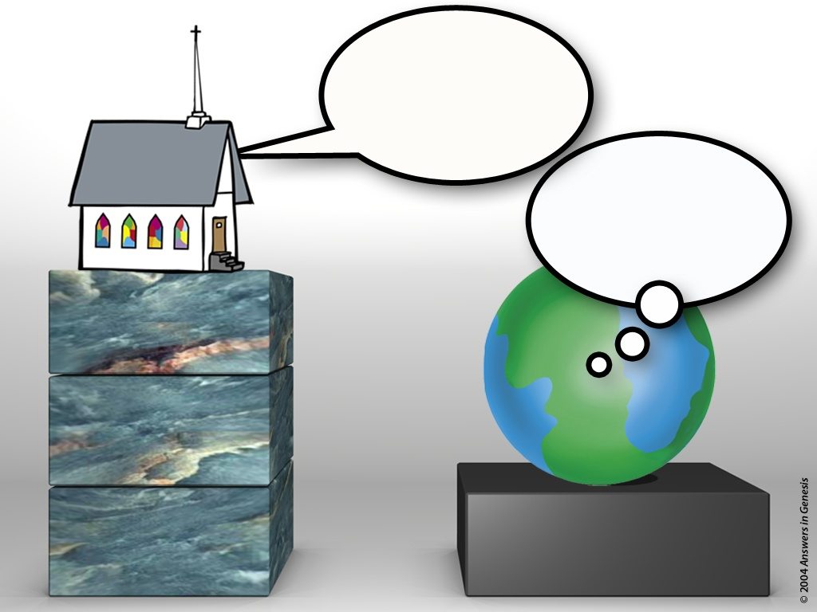
Church Witness to World
ПОКАЙТЕСЬ!
ИИСУС УМЕР ЗА ВАШИ ГРЕХИ!
ЦЕРКОВЬ
Я понимаю.
КОНЕЦ
ВРЕМЁН
МИР
ИИСУС ХРИСТОС
РАСПЯТ И ВОСКРЕС
ИЗ МЁРТВЫХ
ХРИСТОС И
СОТВОРЕНИЕ
ГРЕХ СМЕРТЬ
«ИУДЕИ»
Notes:
45

Slide 46
Church Witness to World
ПОКАЙТЕСЬ!
ИИСУС УМЕР ЗА ВАШИ ГРЕХИ!
ЦЕРКОВЬ
БЕЗУМИЕ
КОНЕЦ
ВРЕМЁН
ИИСУС ХРИСТОС
РАСПЯТ И ВОСКРЕС
ИЗ МЁРТВЫХ
МИР
ХРИСТОС И
СОТВОРЕНИЕ
ГРЕХ СМЕРТЬ
«ЕЛЛИНЫ»
Notes:
46

Slide 47
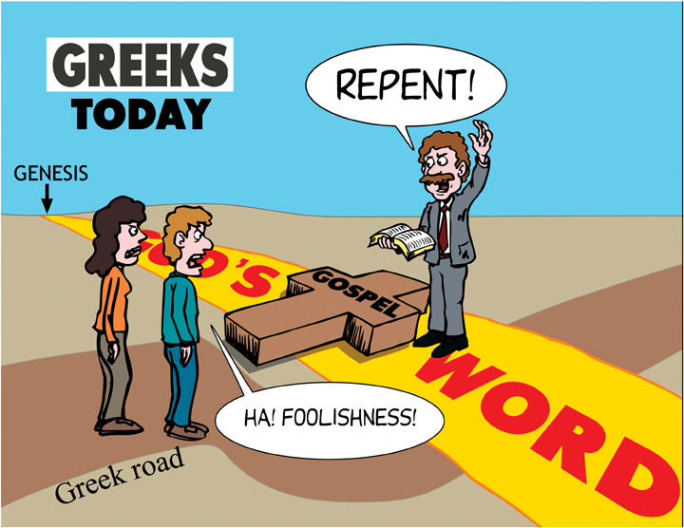
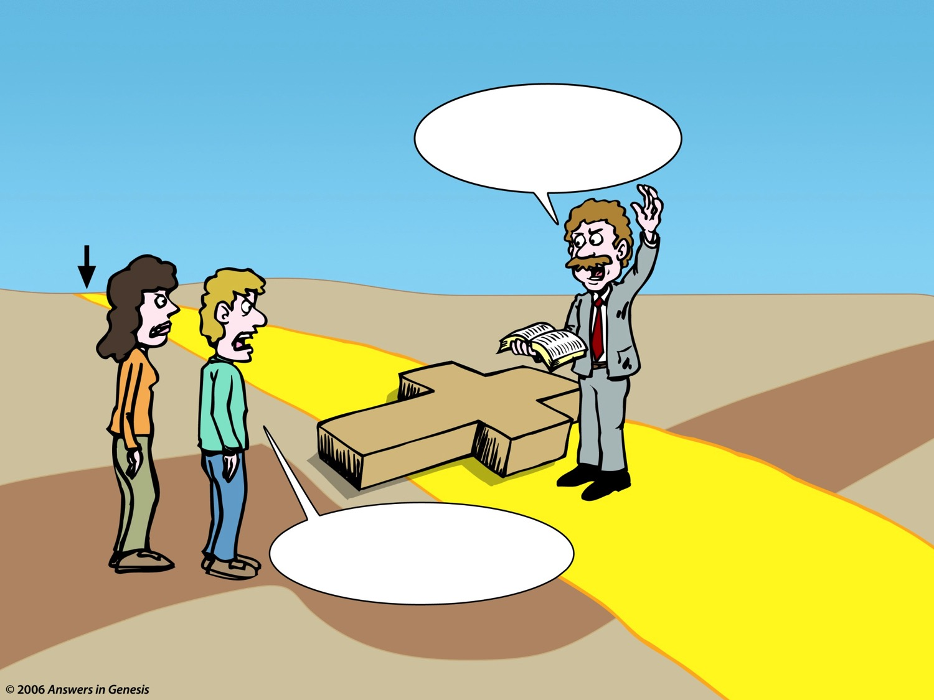
05 Greeks today
СОВРЕМЕННЫЕ
«ЕЛЛИНЫ»
ПОКАЙТЕСЬ!
БЫТИЕ
Божье
ЕВАНГЕЛИЕ
ХА! БЕЗУМИЕ!
СЛОВО
Греческая дорога
Notes:
47

Slide 48
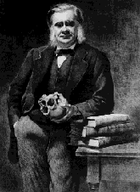
Huxley 1893 #1
«Я искренне не могу
понять, как хоть
кто-нибудь на мгновение
может засомневаться, что христианское богословие
должно стоять или падать
в зависимости от
исторической достоверности еврейских Писаний».
Томас Х. Хаксли. Наука и еврейское предание. Нью Йорк: D. Appleton, 1893. С. 207-208.
Notes:
Picture from http://aleph0.clarku.edu/huxley/, accessed 19 Feb. 2004

Slide 49
Huxley 1893 #2
«Само представление о
Мессии, или Христе,
неразрывно связано с
еврейской историей;
признание Иисуса из
Назарета Мессией
покоится на истолковании
отрывков из еврейских Писаний, которые не имеют никакой ценности, если им не свойственна историческая достоверность, которая им приписывается».
Томас Х. Хаксли. Наука и еврейское предание. Нью Йорк: D. Appleton, 1893. С. 207-208.

Slide 50
Huxley 1893 #3
«Если завет с Авраамом не заключался; если
обрезание и жертвы не
были предписаны Яхве;
если “десятисловие” не
было написано на
каменных скрижалях
Божьей рукой; если Авраам – более или менее мифический герой, подобно Тесею; если история о потопе – выдумка; если грехопадение – легенда; и если сотворение – это сон провидца...»
Томас Х. Хаксли. Наука и еврейское предание. Нью Йорк: D. Appleton, 1893. С. 207-208.

Slide 51
Huxley 1893 #4
«...если все эти конкретные
и подробные повествования
о предположительно
реальных событиях имеют
не больше исторической
ценности, чем истории
царского периода Рима, то
что можно сказать о мессианской доктрине, которая провозглашена намного менее ясно?»
Томас Х. Хаксли. Наука и еврейское предание. Нью Йорк: D. Appleton, 1893. С. 207-208.

Slide 52
Huxley 1893 #5
«И что можно сказать об
авторитете писателей
новозаветных книг,
которые, согласно этой
теории, не просто
принимали эти
необоснованные выдумки
за надежные истины, но и строили само основание христианского учения на зыбучих песках легенд?»
Томас Х. Хаксли. Наука и еврейское предание. Нью Йорк: D. Appleton, 1893. С. 207-208.

Slide 53
Bozarth 1979 meaning of evolution
«Теперь становится ясно, что вся целесообразность жизни и смерти Иисуса зависит от существования Адама и запретного плода, от которого он и Ева ели. Без первородного греха кому нужно искупление? Без грехопадения Адама, которое ввергло его в жизнь греха и обрекло его на смерть, каково назначение христанства? Его просто нет».
Г. Ричард Бозарт. «Значение эволюции». American Atheist (20 сентября 1979). С. 30.

Slide 54
АНТИ-
ЕВАНГЕЛИЕ
X
КОНЕЦ
ВРЕМЕН
СМЕШНО
НАДЕЖДА
ИИСУС ХРИСТОС
РАСПЯТ И ВОСКРЕС
ИЗ МЁРТВЫХ
X
НЕВЕРОЯТНО
СИЛА
ХРИСТОС И
СОТВОРЕНИЕ
ГРЕХ СМЕРТЬ
Эволюция и миллионы лет
ОСНОВОПОЛАГАЮЩИЕ
ЗНАНИЯ

Slide 55
7 C’s Animated—Gen. 1:31 omitted
Согрешение
Суд
Сотворение
Смешение
СЕМЬ «С» ИСТОРИИ
Совершенство
Спаситель
Страдания
Notes:
This is fully animated. The Scripture text frame is editable so you can insert a different version if you so desire.
In case you want to know. Each element is a TIFF image with alpha channels. This whole page totals 1.1 MB rather than 11+ MB that flat JPEGs would produce.

Slide 56
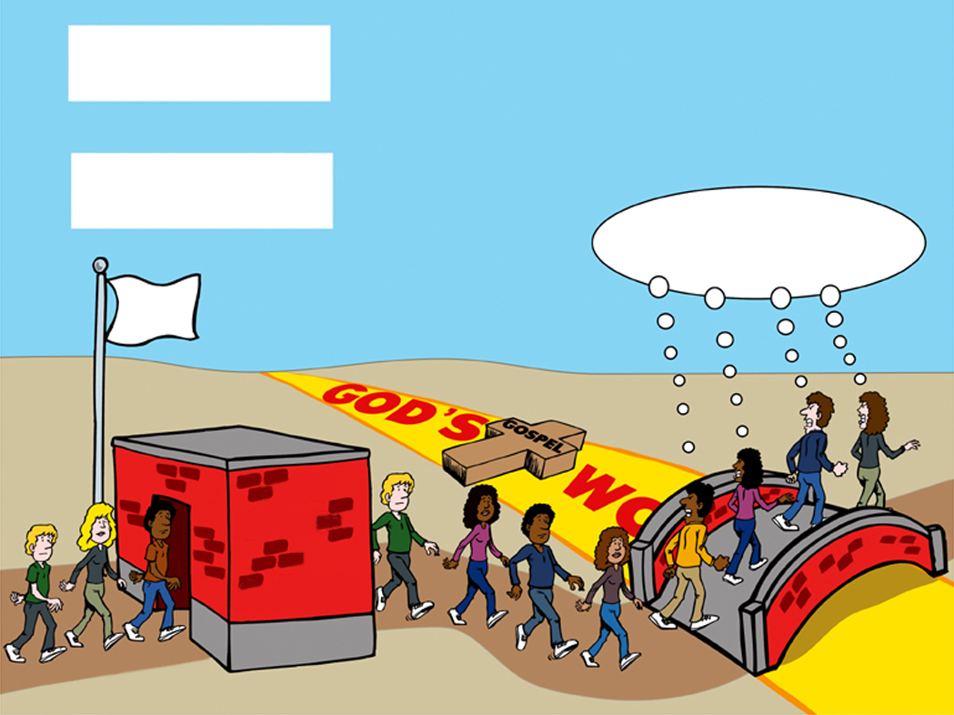
04 Greeks educating Greeks
ЕЛЛИНЫ
УЧАТ
ЕЛЛИНОВ
ХА! БЕЗУМИЕ!
Светское Образование
02 Greeks jump road
Государст- венные школы и колледжи
Греческая дорога

Slide 57
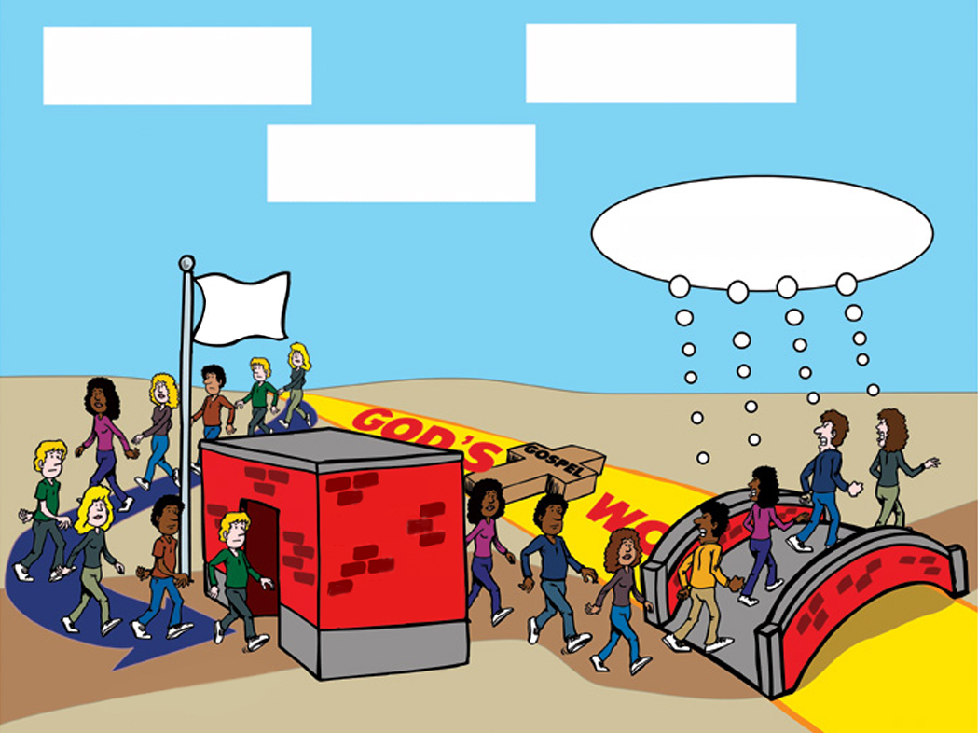
07 Greeks educating Jews
ЕЛЛИНЫ
УЧАТ
ИУДЕЕВ
БЫТЬ
ЕЛЛИНАМИ
ХА! БЕЗУМИЕ!
Светское Образование
Государст- венные школы и колледжи
Греческая дорога

Slide 58
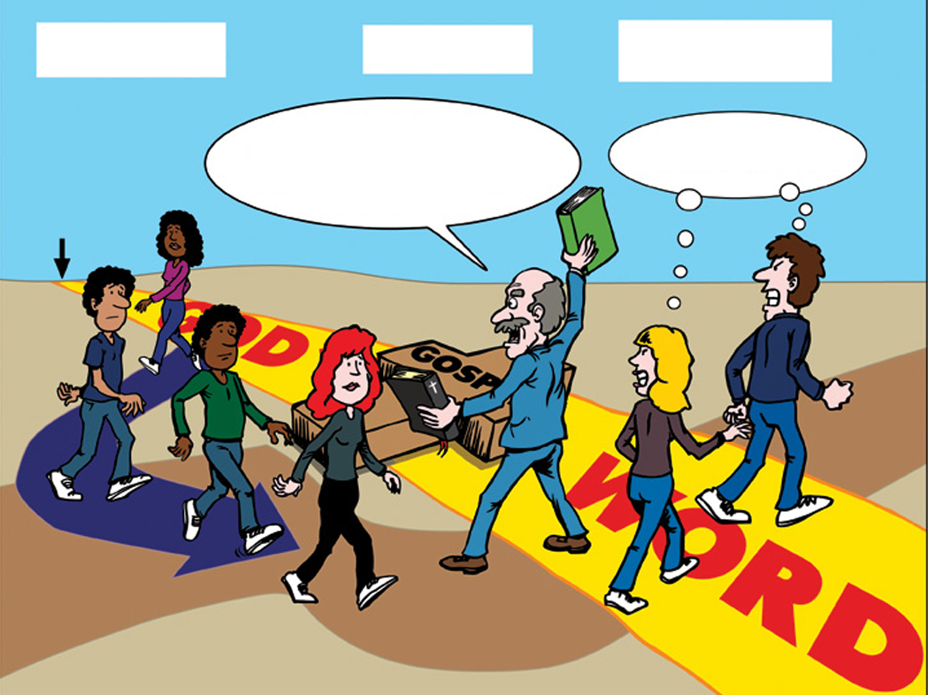
08 Jews educating Jews
ИУДЕИ
УЧАТ
ИУДЕЕВ
БЫТЬ
ЕЛЛИНАМИ
Христиане не обязаны верить в шестидневное творение! Мы можем принять и миллионы лет, и большой взрыв.
Ха! Безумие!
БЫТИЕ
Греческая дорога

Slide 59
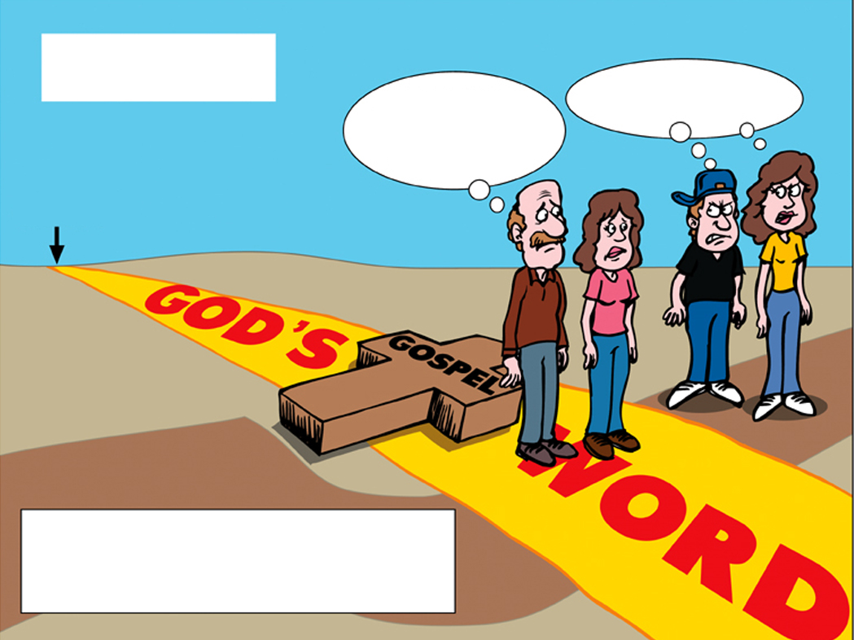
09 Greeks in family
ЕЛЛИНЫ
Почему наши дети не разделяют наши убеждения?!
Ха! Безумие!
В СЕМЬЕ
БЫТИЕ
Родители – «ИУДЕИ»
Дети – «ЕЛЛИНЫ»

Slide 60
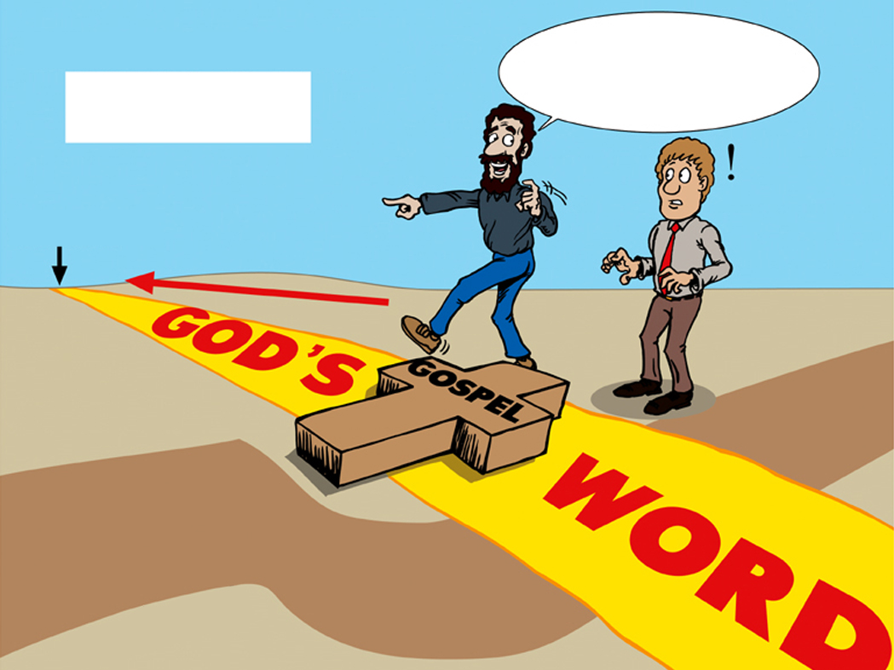
10 Reach today’s Greeks
БЛАГОВЕСТИЕ СОВРЕМЕННЫМ
Мы должны верить, что Библия исторически достоверна. Давай начнем с самого начала!
ЕЛЛИНАМ
БЫТИЕ
02 Greeks jump road
Греческая дорога

Slide 61
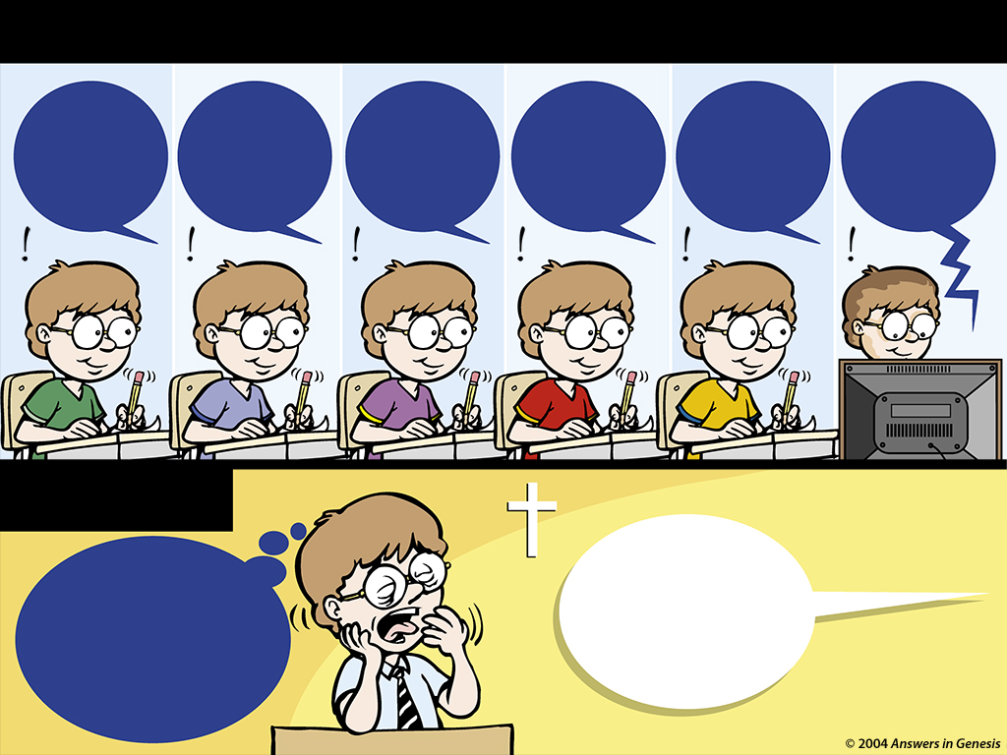
School violence-Bible story colored
Понедельник
Вторник
Среда
Четверг
Пятница
Суббота
Эволюция – правда, Библия – ложь!
Эволюция – правда, Библия – ложь!
Эволюция – правда, Библия – ложь!
Эволюция – правда, Библия – ложь!
Эволюция – правда, Библия – ложь!
Эволюция – правда, Библия – ложь!
ВОСКРЕСЕНИЕ
СЕГОДНЯ МЫ БУДЕМ ЧИТАТЬ ИСТОРИЮ ОБ ИОНЕ И БОЛЬШОЙ РЫБЕ.
ААА!
ОПЯТЬ ИСТОРИЯ ИЗ БИБЛИИ! СКУКОТА! ЦЕРКОВЬ – ЭТО ЕРУНДА!

Slide 62
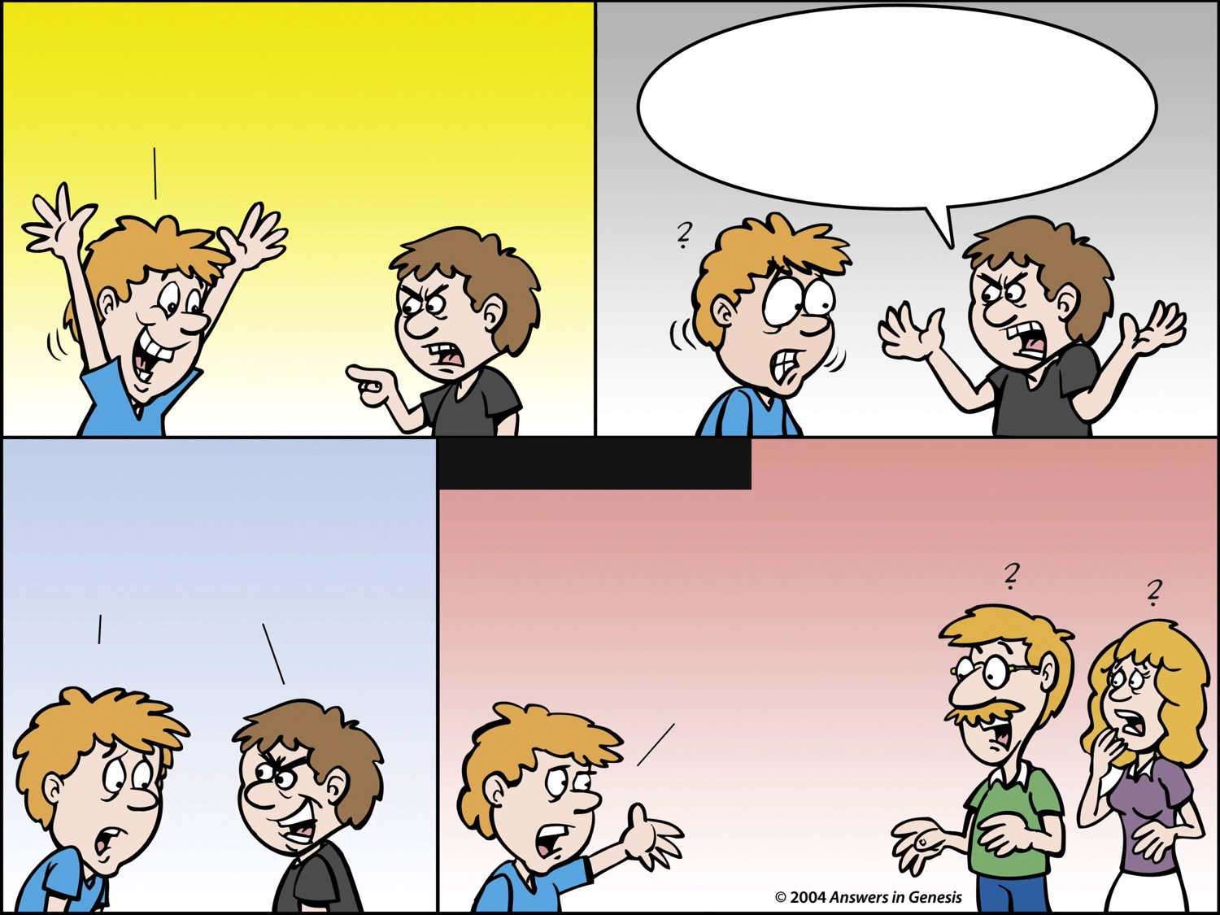
Bible Isn’t True 00167
Где Каин взял жену? Где Библия говорит о динозаврах? Откуда взялись разные расы, если Бог сотворил только Адама и Еву?
Иисус любит тебя!
Так говорит Библия.
Библия – это ложь!
Позже дома
Я же говорил, что Библия – ложь!
Папа и мама, не могли бы вы ответить на эти вопросы? Где Каин взял жену? Где Библия говорит о динозаврах? Откуда взялись разные расы, если Бог сотворил только Адама и Еву?
Мы не знаем.
Я не знаю.

Slide 63
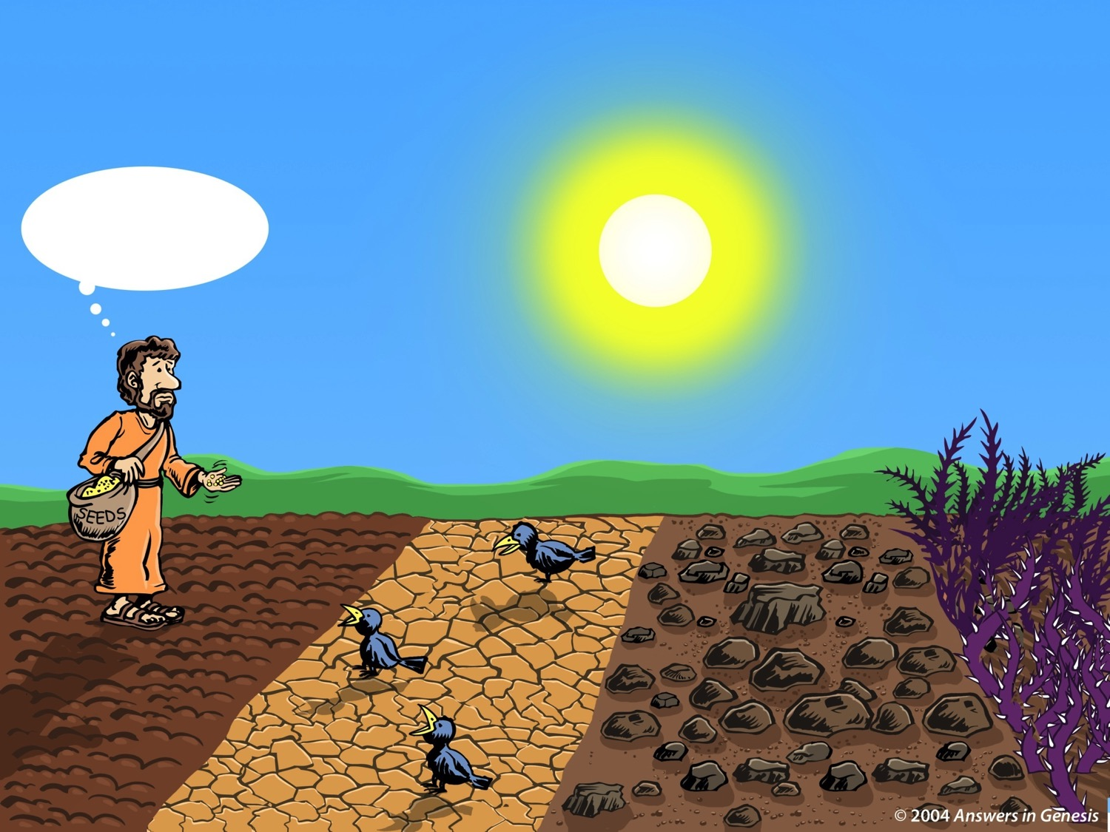
СЕЯТЕЛИ! ЗНАЙТЕ СВОЮ ПОЧВУ!
Я ЗНАЮ,
ГДЕ ЭТИ СЕМЕНА
РАСТИ НЕ БУДУТ
ТЕРНИСТАЯ
ПОЧВА
ДОБРАЯ
ПОЧВА
ТВЁРДАЯ
ПОЧВА
КАМЕНИСТАЯ
ПОЧВА

Slide 64
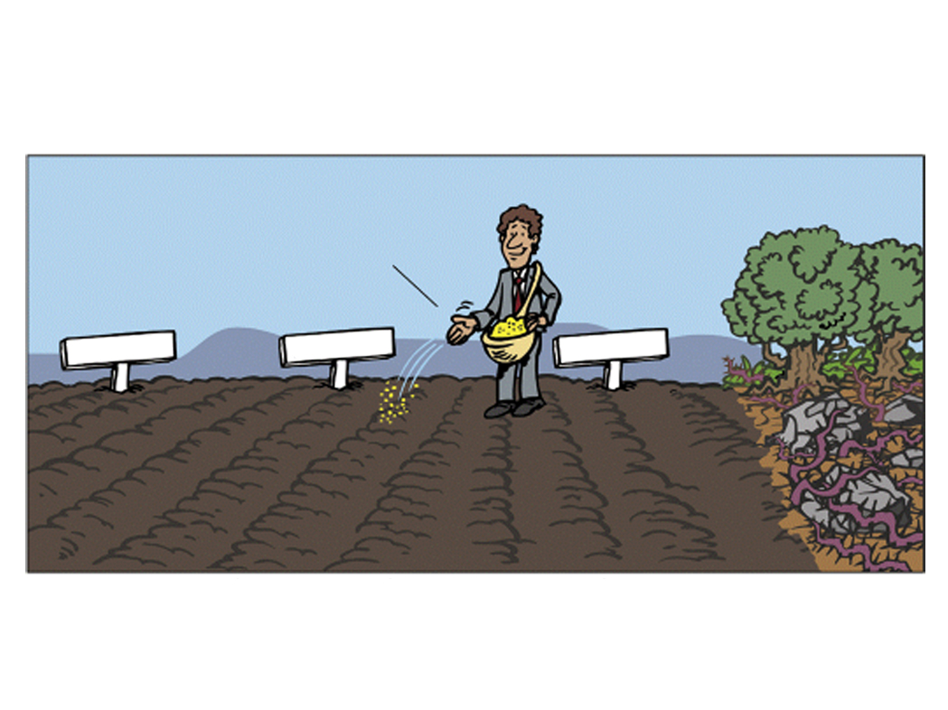
Jews plowed ground
«ИУДЕИ»
ДОМ
ШКОЛА
ЦЕРКОВЬ
Вспаханная почва
Невспаханная почва

Slide 65
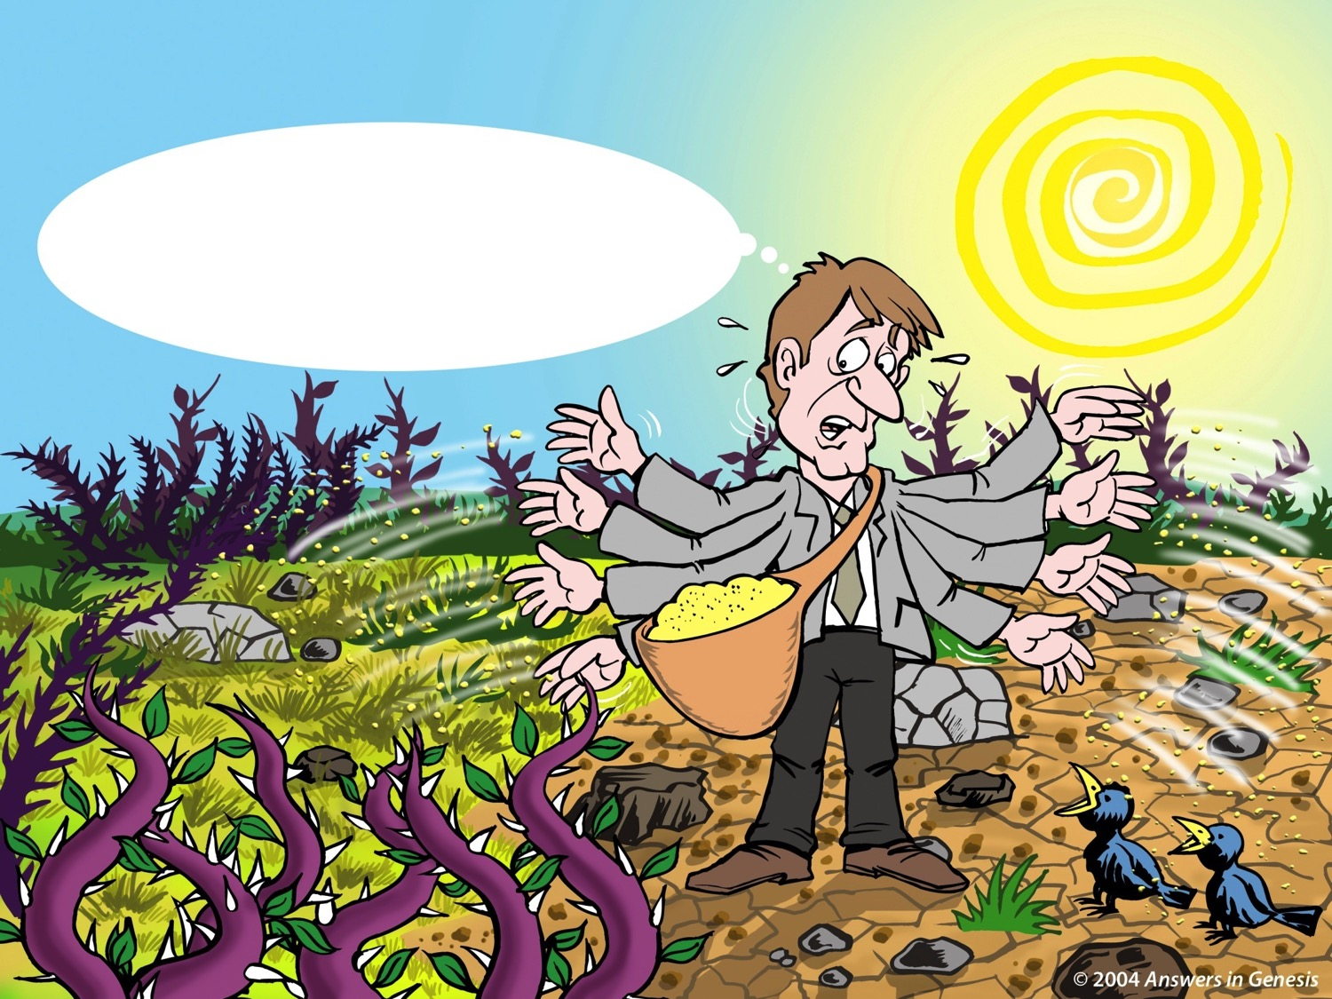
ЦЕРКОВЬ СЕГОДНЯ
Раньше мы всегда
распространяли Благую Весть так.
Ой! Эти сорняки становятся страшнее
с каждым днём! Караул!
СЕМЕНА
ЕВАНГЕ-
ЛИЯ

Slide 66
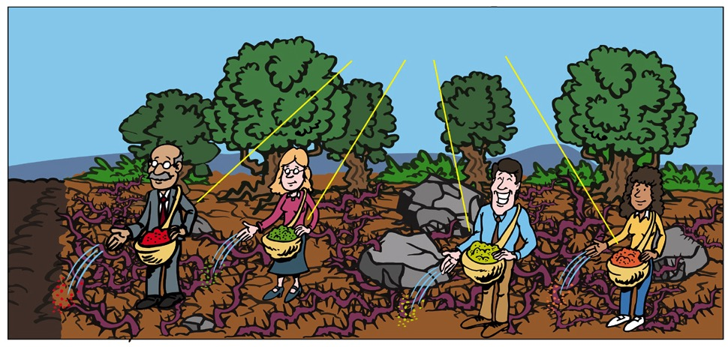
Greeks – Unplowed Ground
«ЕЛЛИНЫ»
Церкви, школы, медиа и родители, сеющие семена разрушения.
Зараженное семя
Вспаханная почва
Невспаханная почва

Slide 67
Blank NAS
Иеремии 4:3
Ибо так говорит Господь к мужам Иуды и Иерусалима: «Распашите себе новые нивы и не сейте между тернами».
Notes:
Verse 9 echoes the language of Gen. 9:10-16. There is nothing on Day 3, when God made dry land, to link this description with creation week.

Slide 68
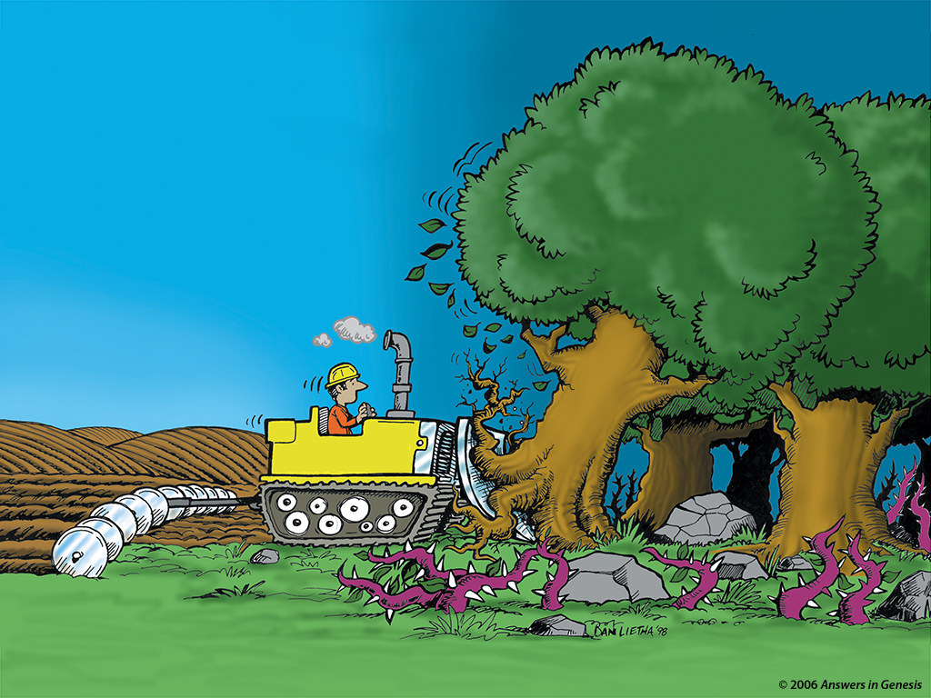
Creation Evangelism Bulldozer 00550
КРЕАЦИОНИЗМ И
БЛАГОВЕСТИЕ
ЭВОЛЮЦИЯ
ЭВОЛЮЦИЯ
БЫТИЕ

Slide 69
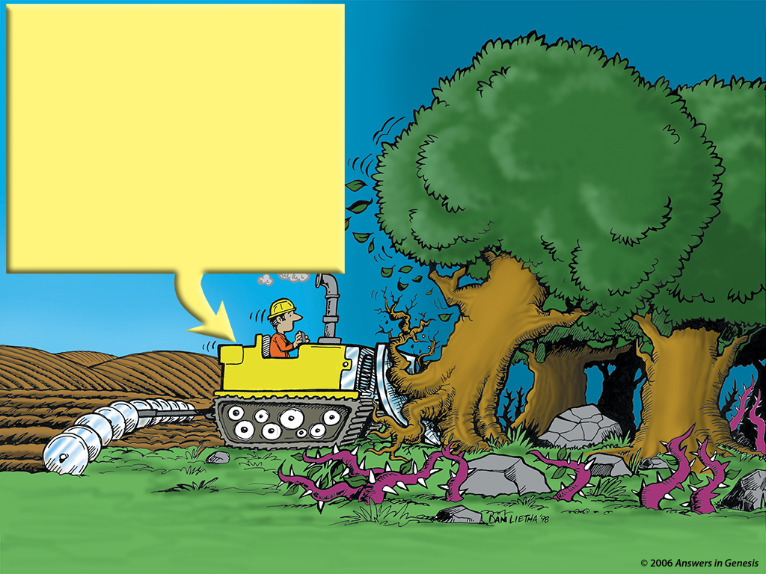
Creation Evangelism Bulldozer 00550
Ответы на вопросы:
Как появился Бог?
Жена Каина?
Динозавры?
Человекообразные?
Ископаемые?
Возраст Земли?
Ноев ковчег?
ЭВОЛЮЦИЯ
ЭВОЛЮЦИЯ
БЫТИЕ

Slide 70
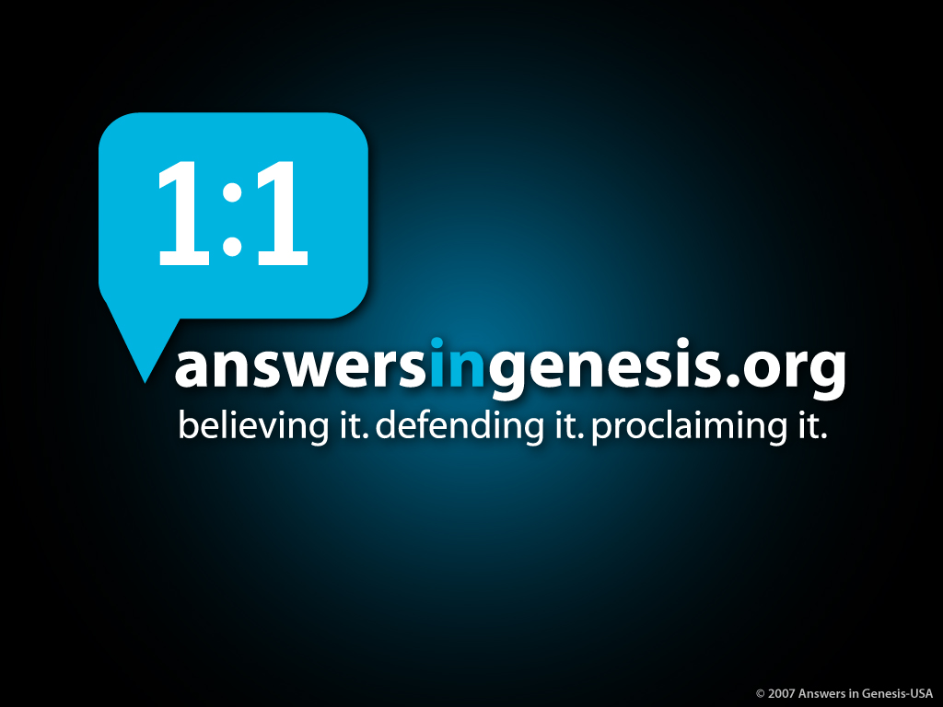
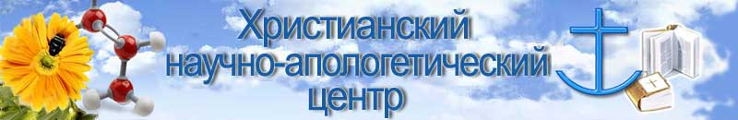
AiG web site #1
www.ScienceAndApologetics.org
Notes:
70

Slide 71
Revelation 14:6-7 NAS
Откровение 14:6-7
6 И увидел я другого ангела, летящего посредине неба, который имел вечное Евангелие, чтобы благовествовать живущим на земле, и всякому племени, и колену, и языку, и народу;
7 и говорил он громким голосом: «Убойтесь Бога и воздайте Ему славу, ибо наступил час суда Его, и поклонитесь Сотворившему небо, и землю, и море, и источники вод».

Slide 72
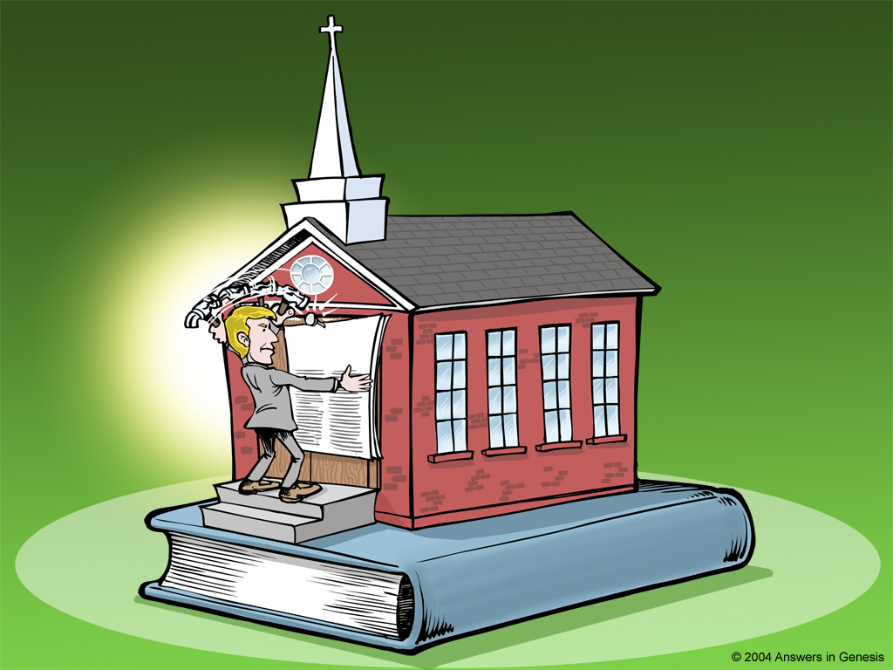
Nailing Genesis 1-11 to church
БЫТИЕ 1-11
ЧЕЛОВЕЧЕСКИЕ МНЕНИЯ
МИЛЛИОНЫ ЛЕТ

Slide 73
Black

Slide 74


Cоздание • BibleStudyDownloads.org
Get this presentation for free!
Notes:
Creation (cr)

